Slide 1
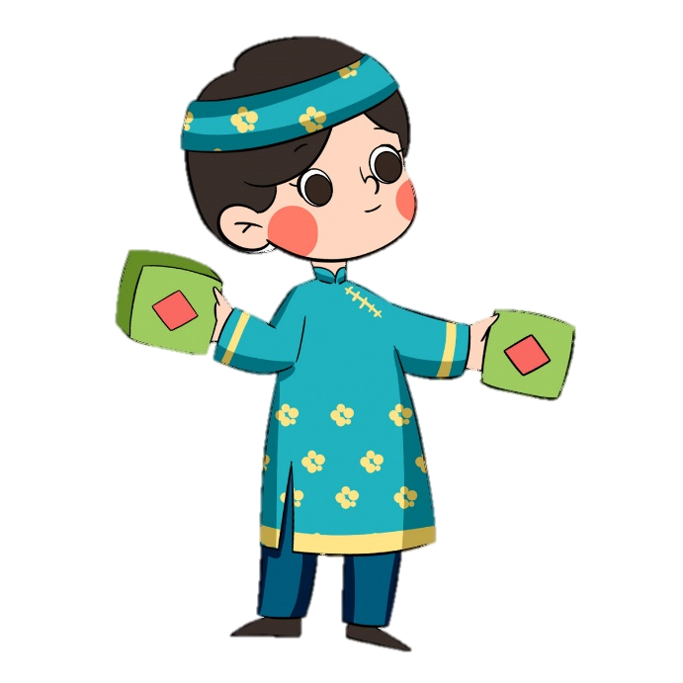
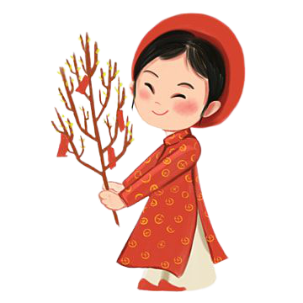

Slide 2
* Năng lực đặc thù:
- Sau bài học, HS cần:
+ Thiết lập được mối quan hệ bạn bè ở trường học và khu phố.
+ Biết nhận xét các hành vi, thái độ chưa chuẩn mực về việc thiết lập quan hệ bạn bè.
* Năng lực chung: giao tiếp và hợp tác, tự giải quyết vấn đề và sáng tạo, tự chủ và tự học.
* Phẩm chất: nhân ái, yêu mến, quý trọng bạn bè.

Slide 3
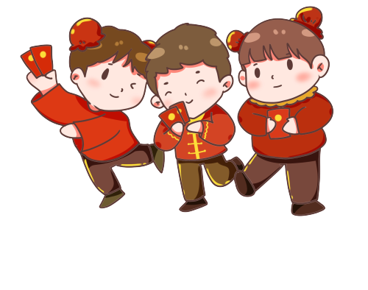

Slide 4
Câu 1: Tại sao quan hệ bạn bè là quan hệ quan trọng trong cuộc sống?
Bạn bè giúp chúng ta học hỏi và phát triển kỹ năng xã hội.
Bạn bè giúp ta thấy vui vẻ, hạnh phúc
Bạn bè giúp chúng ta cảm thấy được chấp nhận và đáng quý.
Tất cả phương án trên đều đúng.

Slide 6
1. Em lựa chọn cách nào để thiết lập quan hệ bạn bè? Vì sao?
a. Tự tin giới thiệu bản thân và hỏi tên bạn.
b. Luôn thể hiện thái độ vui vẻ, cởi mở.
c. Chỉ trò chuyện với người quen khi đến môi trường mới.
d. Giao tiếp bằng mắt và mỉm cười khi trò chuyện.
g. Thể hiện sự quan tâm và chia sẻ sở thích của mình với bạn.
e. Liên tục kể với bạn về bản thân mình.
h. Luôn tỏ ra mình là người thông minh, tài giỏi.

Slide 7
1. Em lựa chọn cách nào để thiết lập quan hệ bạn bè? Vì sao?
a. Tự tin giới thiệu bản thân và hỏi tên bạn.
Điều này thể hiện mong muốn được biết và làm quen với bạn.
Thái độ vui vẻ, cởi mở sẽ tạo cho bạn cảm giác mình là người thân thiện, dễ gần.
b. Luôn thể hiện thái độ vui vẻ, cởi mở.
d. Giao tiếp bằng mắt và mỉm cười khi trò chuyện.
Điều này cho bạn thấy mình đang tập trung và thích thú với cuộc trò chuyện.
g. Thể hiện sự quan tâm và chia sẻ sở thích của mình với bạn.
Điều này sẽ giúp bạn hiểu hơn về mình và có thể tìm thấy điểm chung với mình.

Slide 8
Vì sao những cách sau không phù hợp?
c. Chỉ trò chuyện với người quen khi đến môi trường mới.
Việc chỉ trò chuyện với người mới sẽ khiến mối quan hệ bạn bè không được mở rộng.
Việc liên tục kể về bản thân khiến cho người khác không có cơ hội giới thiệu về bản thân.
e. Liên tục kể với bạn về bản thân mình.
h. Luôn tỏ ra mình là người thông minh, tài giỏi.
Việc luôn tỏ ra mình thông minh, tài giỏi khiến cho bản thân trở thành một người tự kiêu, ngạo mạn.

Slide 9
2. Nhận xét về thái độ, hành vi của các bạn trong những trường hợp dưới đây:
a. Cả nhà Linh đi nghỉ mát với gia đình cá cô chú cùng cơ quan của bố. Ở đó, có rất nhiều bạn cùng lứa tuổi nhưng Linh cảm thấy không thoải mái và tỏ ra không thích chơi cùng các bạn.
b. Nghỉ hè, Tuấn được bố mẹ cho về quê thăm ông bà. Thấy các bạn ở quê chơi nhiều trò chơi rất vui và lạ, Tuấn chủ động làm quen và nhờ các bạn hướng dẫn để cùng chơi.
c. Tâm cùng mẹ đến chơi nhà cô Hoa. Cô có con gái bằng tuổi Tâm. Vì là lần đầu đến chơi nên Tâm chỉ dám thì thầm hỏi mẹ về bạn ấy.
d. Mặc dù là thành viên mới tham gia vào câu lạc bộ bóng đá nhưng Thanh không ngại giới thiệu bản thân và cùng trao đổi về chủ đề bóng đá với các bạn một cách vui vẻ.

Slide 10
2. Nhận xét về thái độ, hành vi của các bạn trong những trường hợp dưới đây:
a. Cả nhà Linh đi nghỉ mát với gia đình các cô chú cùng cơ quan của bố. Ở đó, có rất nhiều bạn cùng lứa tuổi nhưng Linh cảm thấy không thoải mái và tỏ ra không thích chơi cùng các bạn.
Bạn Linh khó thiết lập quan hệ bạn bè do chưa thân thiện, hoà đồng với các bạn trong cùng chuyến đi. Bạn ấy cứ tiếp tục như vậy sẽ khiến cho bản thân cảm thấy chán nản trong suốt kì nghỉ mát vì không có bạn chơi cùng.

Slide 11
2. Nhận xét về thái độ, hành vi của các bạn trong những trường hợp dưới đây:
b. Nghỉ hè, Tuấn được bố mẹ cho về quê thăm ông bà. Thấy các bạn ở quê chơi nhiều trò chơi rất vui và lạ, Tuấn chủ động làm quen và nhờ các bạn hướng dẫn để cùng chơi.
Với việc chủ động làm quen và bắt chuyện, bạn Tuấn đã biết cách thiết lập quan hệ bạn bè khi đến với một môi trường mới. Hành động của Tuấn giúp bạn ấy có thêm nhiều bạn mới. Hơn nữa, bạn ấy cũng sẽ được các bạn mới hướng dẫn chơi những trò chơi mới lạ, hấp dẫn.

Slide 12
2. Nhận xét về thái độ, hành vi của các bạn trong những trường hợp dưới đây:
c. Tâm cùng mẹ đến chơi nhà cô Hoa. Cô có con gái bằng tuổi Tâm. Vì là lần đầu đến chơi nên Tâm chỉ dám thì thầm hỏi mẹ về bạn ấy.
Tâm tỏ ra dè dặt và thiếu chủ động trong việc làm quen, kết bạn với con gái cô Hoa. Hành động của Tâm còn hơi rụt rè. Bạn nên chủ động làm quen với con gái của cô Hoa. Nếu chủ động thì bạn ấy sẽ có thêm một người bạn mới.

Slide 13
2. Nhận xét về thái độ, hành vi của các bạn trong những trường hợp dưới đây:
d. Mặc dù là thành viên mới tham gia vào câu lạc bộ bóng đá nhưng Thanh không ngại giới thiệu bản thân và cùng trao đổi về chủ đề bóng đá với các bạn một cách vui vẻ.
Mặc dù là thành viên mới nhưng Thanh đã biết cách thiết lập quan hệ bạn bè với các bạn trong câu lạc bộ bóng đá bằng cách tự tin giới thiệu bản thân và trò chuyện về chủ đề yêu thích cùng các bạn.

Slide 14
3. Em đồng tình hay không đồng tình với những ý kiến nào? Vì sao?

Slide 15
KẾT LUẬN
Với mỗi tình huống, cần đưa ra lời khuyên phù hợp để giúp bạn có thể dễ dàng thiết lập những mối quan hệ với những người bạn mới.

Slide 17
1. Hãy chia sẻ về những việc mà em đã và sẽ làm để thiết lập quan hệ bạn bè với những người bạn mới.
- Chủ động giúp đỡ, hỏi han các bạn
- Chia sẻ về sở thích và hỏi về sở thích của bạn
- Giới thiệu về bản thân và hỏi về bạn

